Slide 1
2022 YILI HAZİRAN AYI FAALİYET RAPORU

Slide 2
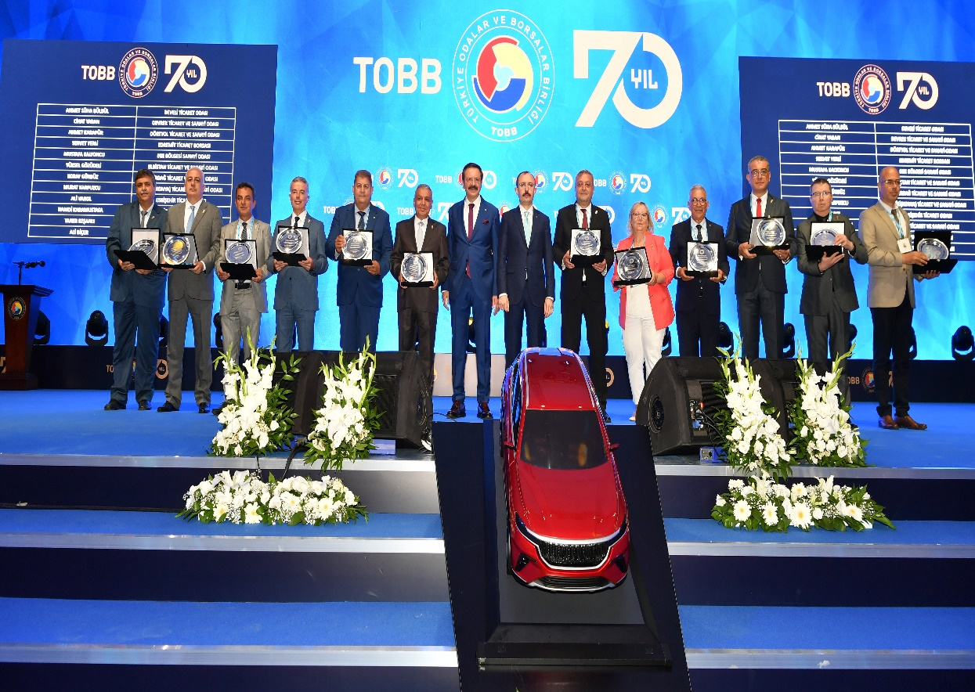
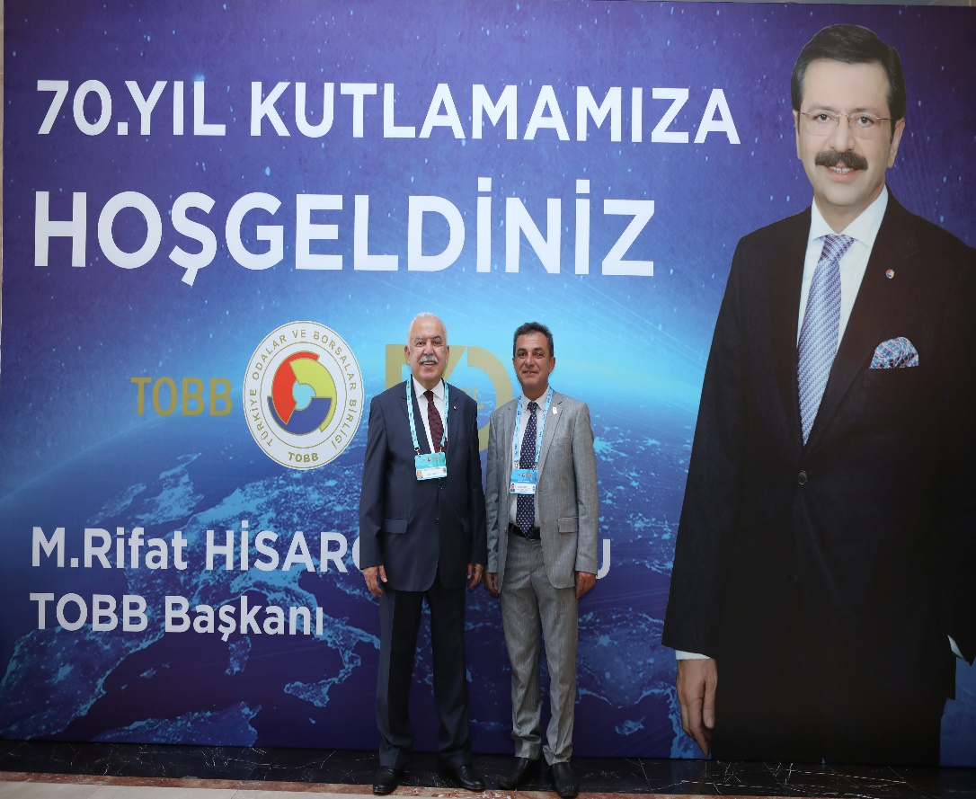
24.06.2022 Tarihinde Türkiye Odalar Borsalar Birliği 70.Yıl Kutlamaları Birlik Merkez binasında gerçekleştirildi. Etkinlik kapsamında en az 10 yıldır Türkiye Odalar Borsalar Birliğinde hizmet veren Genel Sekreterler için ödül töreni düzenlendi. Genel Sekreterimiz Murat Karpuzcu’ya plaket taktim edildi.

Slide 3
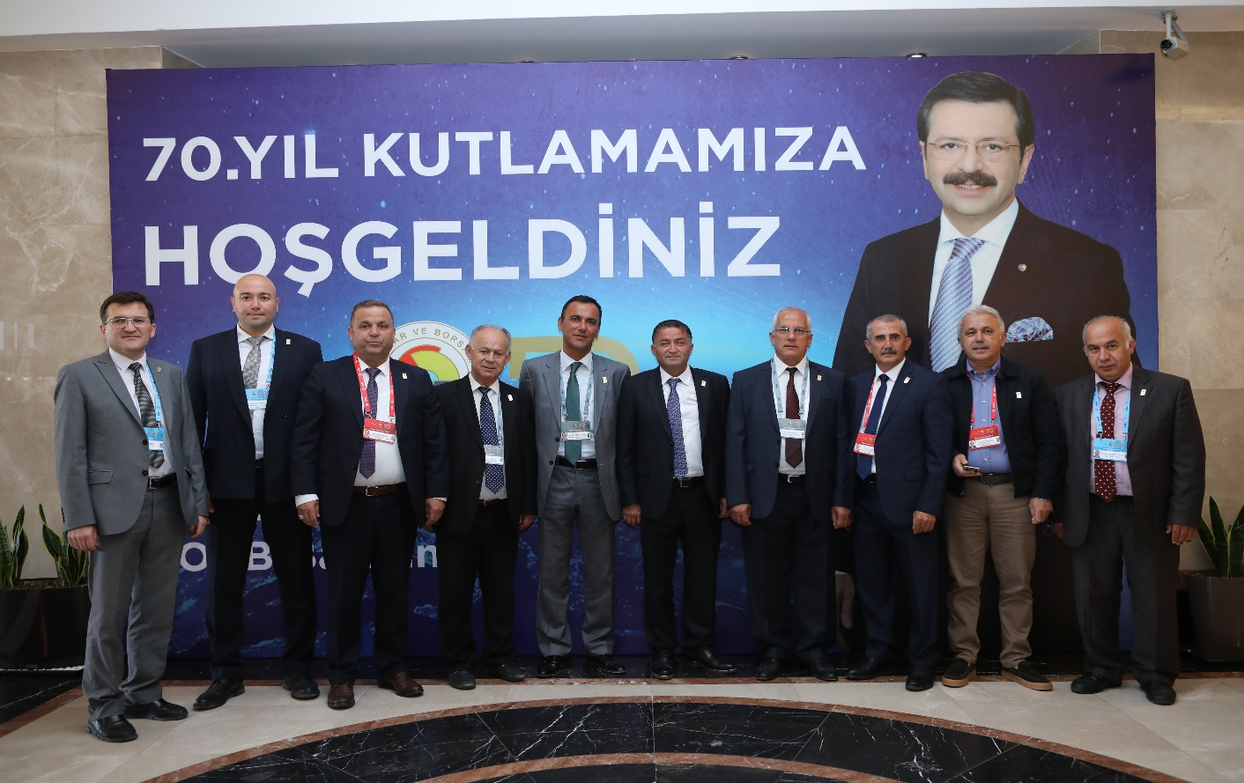
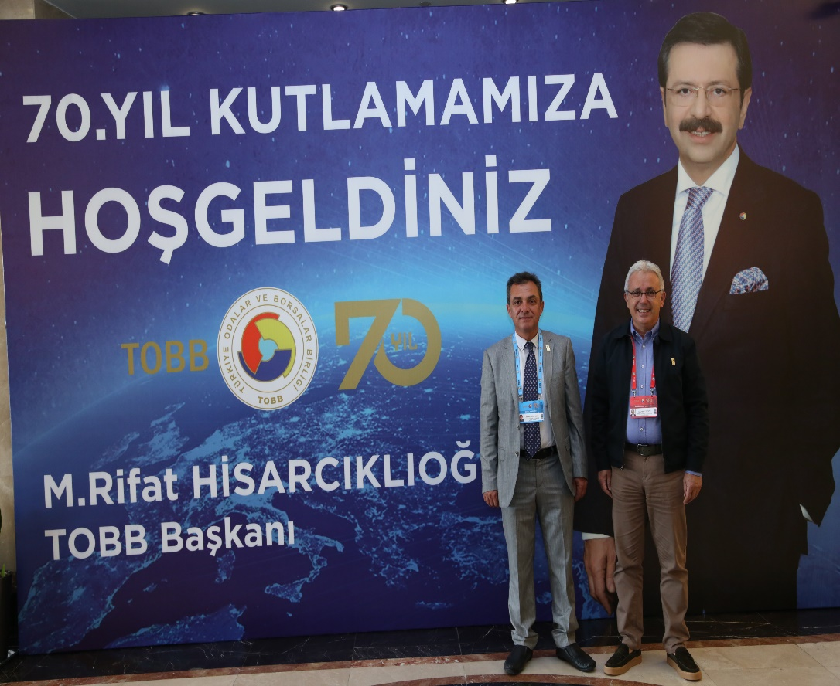

Slide 4
16.06.2022 Tarihinde Odamız Hizmet Binasında Mevlana Kalkınma Ajansının Enerji Verimliliği Proje Eğitimi verildi.

Slide 5
2022 YILI ODAMIZ TARAFINDAN VERİLEN KAPASİTE RAPORU
AYLAR | ADET
OCAK | 8
ŞUBAT | 4
MART | 6
NİSAN | 16
MAYIS | 15
HAZİRAN | 9
TEMMUZ
AĞUSTOS
EYLÜL
EKİM
KASIM
ARALIK
TOPLAM | 49

Slide 7
2022/HAZİRAN AYINDA KAPASİTE RAPORU VERİLEN ÜYELER
SIRA NO | FİRMA ÜNVANI | SEKTÖRÜ | ÇALIŞAN PERSONEL
1 | 4B ENERJİ TAAHHÜT ATIK TOPLAMA GERİ DÖNÜŞÜM SANAYİ VE TİCARET ANONİM ŞİRKETİ EREĞLİ | ELEKTRİK ENERJİSİ ÜRETİMİ | 10
2 | DATLIM GOFRET GIDA SANAYİ VE TİCARET LİMİTED ŞİRKETİ | DONDURMA,PEKSİMET,GOFRET İMALATI | 8
3 | ÖNDER UNLU MAMÜLLER İMALAT VE GIDA SANAYİ TİCARET LİMİTED ŞİRKETİ | UNLU VE UNLU MAMÜLLER İMALATI | 10
4 | ÇALIŞKANLAR MOTORLU ARAÇLAR ZİRAİ ALETLER VE TEKSTİL SANAYİ TİCARET LİMİTED ŞİRKETİ | YUMURTA,MEYVE VE TARIMSAL ÜRÜNLERİN İÇİN KULLANILAN MAKİNE İMALATI | 3
5 | RAMAZAN İNŞAAT MALZEMELERİ TAŞIMACILIK HAYVANCILIK SANAYİ VE TİCARET LİMİTED ŞTİ. | İNŞAAT MALZEMELERİ İMALATI | 5
6 | İBRAHİM SÖKER KARGACI ŞUBESİ | DONDURULMUŞ VEYA KURUTULMUŞ MEYVE VE SEBZELERİN İMALATI | 2

Slide 8
2022/HAZİRAN AYINDA KAPASİTE RAPORU VERİLEN ÜYELER
SIRA NO | FİRMA ÜNVANI | SEKTÖRÜ | ÇALIŞAN PERSONEL
7 | MEYSÜT MEYVE SÜT VE GIDA MAMÜLLERİ SANAYİ TİCARET ANONİM ŞİRKETİ EREĞLİ ŞUBESİ 1 NOLU FABRİKA | SÜT VE SÜT ÜRÜNLERİ İMALATI | 190
8 | ARPACI SÜT VE GIDA MAMÜLLERİ SANAYİ VE TİCARET LİMİTED ŞİRKETİ | SÜT ÜRÜNLERİ İMALATI | 113
9 | CANFERT BİTKİ BESLEME ÜRÜNLERİ ÜRETİMİ VE PAZARLAMA İÇ VE DIŞ TİCARET LİMİTED ŞİRKETİ | GÜBRE İMALATI | 2

Slide 9
2022 YILI ODAMIZ TARAFINDAN VERİLEN YERLİ MALI BELGESİ
AYLAR | ADET
OCAK | 0
ŞUBAT | 1
MART | 1
NİSAN | 0
MAYIS | 1
HAZİRAN | 1
TEMMUZ
AĞUSTOS
EYLÜL
EKİM
KASIM
ARALIK
TOPLAM | 4

Slide 10
2022 YILI İŞ MAKİNESİ BELGESİ TESCİL İSTATİSTİĞİ
AYLAR | ADET
OCAK | 3
ŞUBAT | 6
MART | 5
NİSAN | 4
MAYIS | 3
HAZİRAN | 1
TEMMUZ
AĞUSTOS
EYLÜL
EKİM
KASIM
ARALIK
TOPLAM | 21

Slide 11
2022 YILINDA VERİLEN EKSPERTİZ RAPORU SAYILARI
AYLAR | ADET
OCAK | 3
ŞUBAT | 0
MART | 1
NİSAN | 0
MAYIS | 0
HAZİRAN | 1
TEMMUZ
AĞUSTOS
EYLÜL
EKİM
KASIM
ARALIK
TOPLAM | 5

Slide 12
2022/HAZİRAN AYINDA KAYIT OLAN ÜYELERİMİZ
SIRA NO | FİRMA ÜNVANI | SEKTÖRÜ
1 | GO FRUİT SOĞUK HAVA PAKETLEME HAYVANCILIK TARIM SANAYİ VE TİCARET LİMİTED ŞİRKETİ | DIĞER TAZE MEYVE SEBZE TOPTAN TICARETI
2 | MUTLU GOFRET GIDA SANAYİ TİCARET LİMİTED ŞİRKETİ | GOFRET ,BİSKÜVİ, PEKSİMET İMALATI
3 | SAĞLAM GALERİ OTOMOTİV NAKLİYAT SANAYİ VE TİCARET LİMİTED ŞİRKETİ | OTOMOBİL VE HAFİF MOTORLU KARA TAŞITLARININ DİĞER PERAKENDE TİCARETİ
4 | CANFERT BİTKİ BESLEME ÜRÜNLERİ ÜRETİMİ VE PAZARLAMA İÇ VE DIŞ TİCARET LİMİTED ŞİRKETİ | GÜBRE İMALATI
5 | AKAY EV EŞYALARI GIDA TURİZM İNŞAAT NAKLİYAT PETROL ÜRÜNLERİ PAZARLAMA İTHALAT İHRACAT SANAYİ VE TİCARET LİMİTED ŞİRKETİ | KARA YOLU İLE ŞEHİRLER ARASI YÜK TAŞIMACILIĞI
6 | ŞAHAN GRUP MÜTEAHHİTLİK İNŞAAT MİMARLIK SANAYİ VE TİCARET LİMİTED ŞİRKETİ | İKAMET AMAÇLI BİNALARIN İNŞAATI
7 | BOLCALAR TARIM VE SANAYİ TİCARET LİMİTED ŞİRKETİ | SÜTÜ SAĞILAN BÜYÜK BAŞ HAYVAN YETİŞTİRİCİLİĞİ

Slide 13
2022/HAZİRAN AYINDA KAYIT OLAN ÜYELERİMİZ
SIRA NO | FİRMA ÜNVANI | SEKTÖRÜ
8 | İLHAN UCER UCERLER MEYVECİLİK | DIĞER TAZE MEYVE SEBZE TOPTAN TICARETI
9 | ZORLU HAZIR BETON MADENCİLİK VE PETROL ÜRÜNLERİ SANAYİ VE TİCARET LİMİTED ŞİRKETİ HALKAPINAR ŞUBESİ | HAZIR BETON İMALATI
10 | SELÇUKLU SÜT GIDA TARIM HAYVANCILIK SANAYİ TİCARET LİMİTED ŞİRKETİ EREĞLİ ŞUBESİ | HAYVAN YEMİ TOPTAN TİCARETİ
11 | İBRAHİM SÖKER KARGACI ŞUBESİ | DONDURULMUŞ VEYA KURUTULMUŞ MEYVE VE SEBZELERİN İMALATI
12 | ÖZMUTLULAR TARIM HAYVANCILIK EMLAK NAKLİYE İNŞAAT SANAYİ VE TİCARET LİMİTED ŞİRKETİ | HAYVAN YEMİ TOPTAN TİCARETİ
13 | ERDAŞOĞLU TURİZM VE TAŞIMACILIK SANAYİ TİCARET LİMİTED ŞİRKETİ | SEYAHAT ACENTESİ FAALİYETLERİ
14 | BOZKARA ELEKTRONİK TİCARET GIDA İNŞAAT TAAHHÜT SANAYİ VE TİCARET LİMİTED ŞİRKETİ KONYA EREĞLİ ŞUBESİ | DİĞER LOKANTA VE RESTORANLARIN FAALİYETLERİ

Slide 14
2022/HAZİRAN AYINDA KAYIT OLAN ÜYELERİMİZ
SIRA NO | FİRMA ÜNVANI | SEKTÖRÜ
15 | BERK BAYRAM BAYRAM ENERJİ MÜHENDİSLİK | MÜHENDİSLİK DANIŞMANLIK HİZMETLERİ
16 | BAYSALLAR HALI MOBİLYA SANAYİ VE TİCARET LİMİTED ŞİRKETİ BAYSAL MOTORS EREĞLİ ŞUBESİ | OTOMOBİLLERİN VE HAFİF MOTORLU KARA TAŞITLARININ BELİRLİ BİR MALA TAHSİS EDİLMİŞ MAĞAZALARDA PERAKENDE TİCARETİ
17 | HASAN ERDURAN KARDEŞLER AKÖREN TARIM ÜRÜNLERİ | KÖKLERİ, SOĞANLARI, YUMRULARI TÜKETİLEN SEBZELERİN YETİŞTİRİLMESİ
18 | BAHAR ARICAN KARA ARICAN MÜTEAHHİTLİK MİMARLIK | İKAMET AMAÇLI BİNALARIN İNŞAATI
19 | CAN FRUIT GIDA SANAYİ VE TİCARET LİMİTED ŞİRKETİ | BELİRLİ BİR MALA TAHSİS EDİLMEMİŞ MAĞAZALARDAKİ BİR BAŞKA ÜLKEYLE YAPILAN TOPTAN TİCARET
20 | HACI TUTUK HACI BABA KOMİSYON | YAŞ SEBZE VE MEYVELERİN BİR ÜCRET VE SÖZLEŞMEYE DAYALI OLARAK TOPTAN SATIŞINI YAPAN ARACILAR
21 | FATİH DUMLU SÜT YEM OTOMOTİV İNŞAAT NAKLİYE TİCARET LİMİTED ŞİRKETİ | KARAYOLU İLE ŞEHİR İÇİ YÜK TAŞIMACILIĞI

Slide 15
2022 YILI ODAMIZA KAYIT YAPTIRAN ÜYELER
 | OCAK 2022 | ŞUBAT 2022 | MART 2022 | NİSAN 2022 | MAYIS 2022 | HAZİRAN 2022 | TEMMUZ 2022 | AĞUSTOS 2022 | EYLÜL 2022 | EKİM 2022 | KASIM 2022 | ARALIK 2022 | TOPLAM
KONUT YAPI KOOPERATİFİ | - | - | - | - | - | -
ŞAHIS FİRMA | 4 | 3 | - | 5 | 2 | 6
A.Ş | 1 | 1 | - | - | - | -
A.Ş ŞUBE | 3 | 1 | 1 | 2 | 4 | -
LTD.ŞTİ | 11 | 6 | 9 | 3 | 6 | 12
LTD.ŞTİ. ŞUBE | 1 | 1 | 2 | 6 | 2 | 3
KOOP.ŞUBE | - | - | - | - | - | -
İKTİSADİ İŞLETME | - | - | - | - | - | -
SULAMA KOOPERATİFİ | - | - | - | 1 | - | -
TAR.KAL.KOOP. | - | 1 | - | 1 | - | -
SU ÜRÜN KOOP. | - | - | - | - | - | -
TOPLAM | 20 | 13 | 12 | 18 | 14 | 21

Slide 16
2022/HAZİRAN AYINDA TERK OLAN ÜYELERİMİZ
SIRA | FİRMA ADI | SEKTÖRÜ | TERK NEDENİ
1 | ABDULLAH BEYDİLLİ MUTLU GOFRET | PEKSİMET, BİSKÜVİ, GOFRET, DONDURMA KÜLAHI, KAĞIT HELVA VB. ÜRÜNLERİN İMALATI | VERGİ TERK
2 | ERHAN ÇETİNER ÇETİNER TİCARET | MOTOSİKLET VE YEDEK PARÇALARI TİCARETİ | VERGİ TERK
3 | HASAN HÜSEYİN KARAGÖZLER | SARRAFLIK VE KUYUMCULUK İŞLERİ. | VERGİ TERK(VEFAT)
4 | KUDDUSİ DUMAN | HALI - MOBİLYA TİCARETİ VE İKAMET AMAÇLI BİNALARIN İNŞAATI | VERGİ TERK
5 | MERYEM ÇÖLMEKCİ MYSTİL ESTETİK VE GÜZELLİK SALONU | GÜZELLİK SALONLARININ FAALİYETLERİ | MESLEK KOMİTE KARARI
6 | NÜSRET YÜCEL GÜVEN NAKLİYAT | NAKLİYE İŞİ | MESLEK KOMİTE KARARI
7 | SEPET TESLİM ELEKTRONİK TİCARET SANAYİ ANONİM ŞİRKETİ EREĞLİ ŞUBESİ | OTURACAK YERİ OLMAYAN FAST-FOOD SATIŞ YERLERİ , AL GÖTÜR TESİSLERİ VE BENZERLERİ TARAFINDAN SAĞLANAN DİĞER YEMEK HAZIRLAMA VE SUNUM FAALİYETLERİ | ŞUBE KAPANIŞ KARARI
8 | SEPET TESLİM KURYE LOJİSTİK VE TİCARET LİMİTED ŞİRKETİ KONYA EREĞLİ ŞUBESİ | OTURACAK YERİ OLMAYAN FAST-FOOD SATIŞ YERLERİ , AL GÖTÜR TESİSLERİ VE BENZERLERİ TARAFINDAN SAĞLANAN DİĞER YEMEK HAZIRLAMA VE SUNUM FAALİYETLERİ | ŞUBE KAPANIŞ KARARI
9 | TASFİYE HALİNDE NAKİPET AKARYAKIT TARIM ÜRÜNLERİ VE NAKLİYE SANAYİ TİCARET LİMİTED ŞİRKETİ | AKARYAKIT | VERGİ TERK

Slide 17
2022 YILI TERK EDEN ÜYE İSTATİSTİĞİ
NEVİ | OCAK 2022 | ŞUBAT 2022 | MART 2022 | NİSAN 2022 | MAYIS 2022 | HAZİRAN 2022 | TEMMUZ 2022 | AĞUSTOS 2022 | EYLÜL 2022 | EKİM 2022 | KASIM 2022 | ARALIK 2022 | TOPLAM
LTD.ŞTİ. | 2 | 1 | 1 | - | - | 1
ŞAHIS | 15 | 3 | 4 | 4 | 2 | 6
LTD.ŞTİ ŞUBE | 3 | - | 2 | - | - | 1
A.Ş ŞUBE | 1 | - | - | - | 1 | 1
A.Ş TASFİYE | - | - | - | - | - | -
TAS.HAL.KONUT YAPI.KOOP. | - | - | - | - | - | -
SULAMA KOOP. | - | - | - | - | - | -
TARIMSAL KAL.KOOP. | - | - | - | - | - | -
A.Ş | - | 1 | - | 1 | - | -
TA.HAL.LTD.ŞT | - | - | - | - | - | -
İKTİASADİ İŞL | - | - | - | - | - | -
DESTEK HİZ. KOOP. | - | - | - | - | - | -
TAS.HAL.MİN.KOOP | - | - | - | - | - | -
TAS.LTD.ŞTİ | - | - | - | - | - | -
TOPLAM | 21 | 5 | 7 | 5 | 3 | 9

Slide 18
2022 YILI TİCARET SİCİL HİZMET İSTATİSTİĞİ
 | OCAK | ŞUBAT | MART | NİSAN | MAYIS | HAZİRAN | TEMMUZ | AĞUSTOS | EYLÜL | EKİM | KASIM | ARALIK
HİSSE DEVRİ | 4 | 6 | 6 | 12 | 7 | 7
ADRES DEĞ. | 4 | 4 | 4 | 5 | 4 | 11
AMAÇ DEĞ. | 2 | 1 | 13 | 4 | 1 | 2
SERMAYE ARTIŞI | 2 | 1 | 4 | 0 | 3 | 11
İMZA TESCİLİ-VAZİFE tak | 7 | 13 | 30 | 23 | 26 | 17
UNVAN DEĞ. | 3 | 1 | 3 | 2 | 3 | 1
ANA SÖZ.DEĞ. | 0 | 1 | 1 | 0 | 1 | 0
KOOPERATİF TASFİYE | 0 | 0 | 2 | 0 | 0 | 0
ŞİRKET TASFİYESİ | 0 | 0 | 0 | 2 | 0 | 2
GENEL KURUL | 5 | 8 | 15 | 15 | 16 | 10
KAYIT | 20 | 13 | 9 | 18 | 14 | 20
TERK | 5 | 20 | 7 | 6 | 3 | 11
YETKİ BELGESİ | 6 | 6 | 6 | 2 | 5 | 5
111.BELGE | 1 | 1 | 1 | 0 | 0 | 0
MAHKEME YAZILARI | 27 | 35 | 43 | 121 | 58 | 33
SİGORTA ACENTESİ | 0 | 1 | 1 | 2 | 1 | 0
NEVİ DEĞ. | 0 | 0 | 1 | 0 | 2 | 2
ANASÖZLEŞME TASDİKİ | 14 | 6 | 12 | 6 | 6 | 11
ŞİRKET TESCİLİ | 24 | 19 | 34 | 11 | 6 | 14
ŞAHIS TESCİLİ | 6 | 3 | 1 | 0 | 1 | 6
SİCİL TASDİKNAMESİ | 40 | 30 | 45 | 38 | 37 | 55
DEFTER TASDİKİ | 61 | 37 | 51 | 39 | 30 | 71
TOPLAM | 231 | 206 | 289 | 306 | 224 | 289

Slide 19
2022/HAZİRAN AYI KAYIT VE TERKİN İSTATİSTİĞİ

Slide 20
YILLAR İTİBARİYLE HAZİRAN AYI KAYIT İSTATİSTİĞİ

Slide 21
YILLAR İTİBARİYLE HAZİRAN AYI TERKİN İSTATİSTİĞİ

Slide 22
YILLAR İTİBARİYLE KURULAN ŞİRKET İSTATİSTİĞİ

Slide 23
30.06.2022 TARİHLİ ÜYELERİMİZİN İSTATİSLİĞİ
FİRMA TİPİ | ADET
LİMİTED ŞİRKET | 785
GERÇEK KİŞİ TİCARİ İŞLETMESİ | 571
ANONİM ŞİRKET | 188
KOOPERATİF | 79
DİĞER İKTİSADİ İŞLETMELER | 2
KOLLEKTİF ŞİRKET | 1
DERNEK İKTİSADİ İŞLETMESİ | 1
DİĞER KAMU TİCARİ İŞLETMELERİ | 1
VAKIF İKTİSADİ İŞLETMESİ | 1
TOPLAM=1630

Slide 24
01.06.2022-30.06.2022 TARİH ARASI VERİLEN BELGELER
Oda Kayıt Belgesi =100
Faaliyet Belgesi =134
Ortaklık Teyit Belgesi =22
Müteahhitlik Belgesi =16
İhale Durum Belgesi =5
Online Belge =38
TOPLAM =315
Sanal Pos (Aidat) =2.861.67 TL
Faal üye sayısı =1630
Tasfiye süreci devam eden üye sayısı =7
Askıda olan üye sayısı =224
TOPLAM ÜYE SAYISI =1.861

